Slide 1
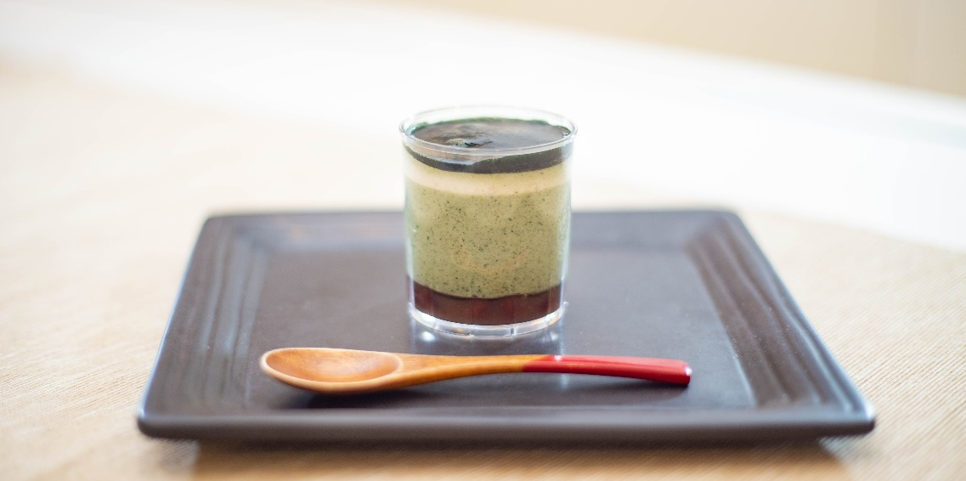
報道関係者各位
株式会社ITi グラン治療院
2019年6月吉日
温活！冷え改善！
世界初！鍼灸師考案“食べるお灸”
～お灸のように体をあたためるスイーツ～
全国で販売開始！
グラン治療院【東京院：東京都渋谷区】では、和菓子屋松右衛門（まつえもん）とコラボし、食べるお灸のスイーツ『よもぎとあずきのムース』を開発した。
グラン治療院東京院、和菓子屋松衛門他、全国の鍼灸院やエステサロン、ネットにて販売を開始。
不眠、だるさ、食欲不振、手足の冷え、生理不順。夏になるとこんな症状に悩まされる方が増えてきます。
その原因の1つに冷えがあります。
冬は意識して体を温めようとしますが、夏は薄手のワンピースや裸足にサンダルなど、冷えやすい格好で過ごすことが多くなり、また特に女性は、男性よりも筋肉量が少ないため熱を生み出す力が弱く、冷えてしまいやすいのです。
日本人の平均体温は、60年前に比べて約0.7℃下がってきているというデータがあります。（参考資料）さらにエアコンが普及した今、夏でも冷えを起こしやすい環境になってきています。
冷えをそのままにしておくと、自律神経の乱れや生活習慣病、さらにはガンを引き起こすことにもつながります。この”本当は怖い夏の冷え”と戦うために開発されたものが、食べるお灸～よもぎとあずきのムース～です。
これは健康のプロの鍼灸師と、美味しさのプロの和菓子職人がタッグを組んで開発したスイーツです。
2019年7月、松右衛門（東京都文京区）、グラン治療院東京院（東京都渋谷区）他、全国の鍼灸院、エステサロン等にて販売を開始します。
―報道関係者様のお問合せ先―
株式会社ITi グラン治療院 担当：栗本
〒150-0001 東京都渋谷区神宮前4-4-7 長塚ビル2F
TEL：03-6459-2725 / FAX：03-6459-2925
E-Mail：kurimoto@shinkyu.co.jp URL：http://www.biyoshinkyu.net

Slide 2
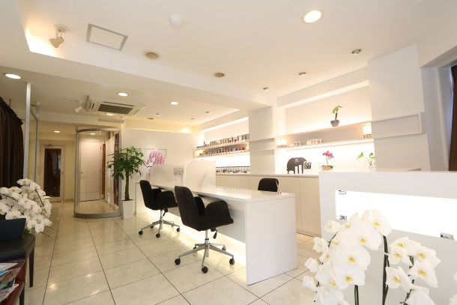
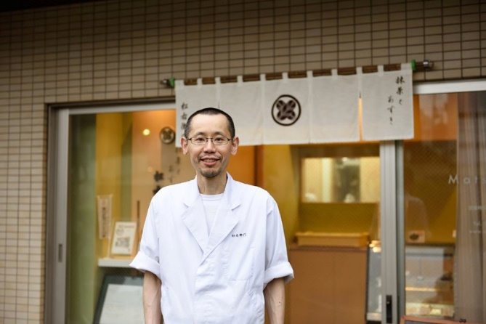
報道関係者各位
株式会社ITi グラン治療院
2019年6月吉日
【グラン治療院東京 店舗情報】
所在地 ：東京都渋谷区神宮前4-4-7
長塚ビル2F
TEL ：03-6459-2725
営業時間 ：10:00～21:00
定休日 ：無し
URL ：www.biyoshinkyu.net
2011年4月オープンの鍼灸院。
鍼灸治療の他、美容を目的とした鍼灸『美容鍼灸』を提供。
効果を第一の目的として開発した、お顔に約100本の鍼を使用した独特な刺鍼技法による施術を提供。
また『グラン医薬品・医療機器販売店』を併設。鍼灸と漢方の相乗効果による新たなサービスを提供。
【和菓子屋 松衛門 店舗情報】
所在地 ：東京都文京区白山5-1-9
TEL ：03-6801-5110
営業時間 ：11:00～19:00
定休日 ：不定休
URL ：sweetsguide.jp/shop/42638
お菓子作りの楽しさを忘れられなかったシェフが、以前していた別の仕事を辞め、山形県の「だるまや」で修業し、2009年にオープン。
テーマは、看板やのれんにも明記している「抹茶とあずき」。
添加物を使っていない、安心安全な食材を厳選し、抹茶とあずきのホールケーキや、どら焼き、オムレット、季節の和菓子など、国産の原材料にこだわった和菓子と洋菓子を提供。
お店にはイートインスペースもあるため、買った商品をその場で食べることもできます。
―報道関係者様のお問合せ先―
株式会社ITi グラン治療院 担当：栗本
〒150-0001 東京都渋谷区神宮前4-4-7 長塚ビル2F
TEL：03-6459-2725 / FAX：03-6459-2925
E-Mail：kurimoto@shinkyu.co.jp URL：http://www.biyoshinkyu.net

Slide 3
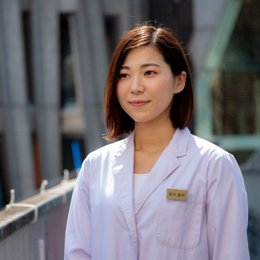
報道関係者各位
株式会社ITi グラン治療院
2019年6月吉日
（参考資料）
田坂定孝「日新医学44：633.1957年
テルモ「体温研究所 実態調査 2012年」
【食べるお灸の栄養成分】
●よもぎ
『ハーブの王様』と呼ばれるほど、その効果は絶大。
飲んで良し、付けて良し、浸かって良し、嗅いで良し、燃やして良しの薬草。
よもぎの緑色の原料である、クロロフィルは抗酸化作用があり、発がんを抑える効果がある。
コレステロール値を下げて、血栓を予防するはたらきも強く、高脂血症のほかに貧血の改善・予防にも効果を発揮。末梢血管拡張作用もあり。
●あずき
あんこには食物繊維が豊富に含まれています。そのため、便秘の解消につながる。
サポニンを豊富に含むあんこ。サポニンには血流をよくする働きや脂肪を吸収する働きがある。(サポニンは白玉に入っているお豆腐にも入っている）
鉄分も含まれているため、貧血予防にも繋がる。
【開発者 栗本 夏帆（くりもと かほ） プロフィール】
鍼灸師 広報 薬膳鍼灸師 温活士
東京院 リーダー
（社）日本鍼灸協会 会員
（社）国際抗老化再生医療学会 会員
（社）日本温活協会 会員
（社）全国鍼灸マッサージ協会 会員
鍼灸を広めたいという気持ちが強く、鍼灸治療を提供する傍ら、日本鍼灸協会の広報PRとしても活動。
日本の鍼灸の受療率を上げるため、「鍼灸を身近に感じていただくためには」を常に考えアイディアを出す。そのアイディアの一つに、食べるお灸のスイーツ化があげられた。
自身の冷え性改善にも役立てているよもぎを、女性目線ならではの、スイーツに変身させ、好評をよんだ。
―報道関係者様のお問合せ先―
株式会社ITi グラン治療院 担当：栗本
〒150-0001 東京都渋谷区神宮前4-4-7 長塚ビル2F
TEL：03-6459-2725 / FAX：03-6459-2925
E-Mail：kurimoto@shinkyu.co.jp URL：http://www.biyoshinkyu.net

Slide 4
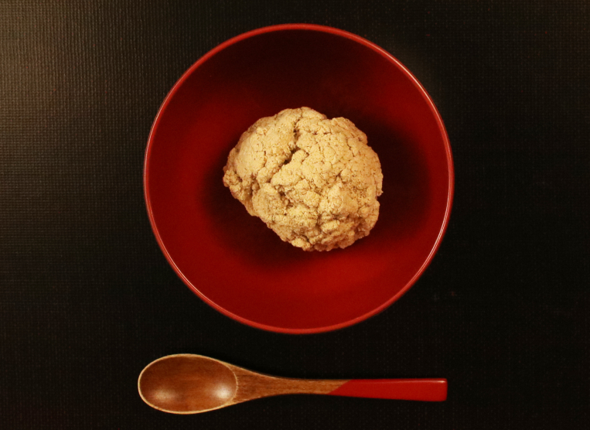
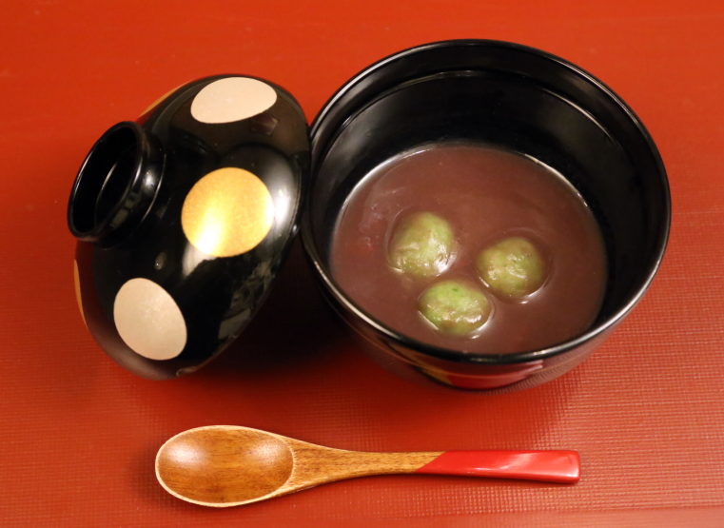
ご担当者様
2016年12月25日
グラン治療院東京
世界初！“食べるお灸”の第二弾
『お灸フォンデュ』
バレンタイン限定プレゼント付き
鍼灸院のグラン治療院東京（東京都渋谷区・院長 小川 真由子）は、食べるだけでまるでお灸をしたように体が温まる『お灸フォンデュ』とバレンタイン限定プレゼントがセットになった『バレンタイン美容鍼灸コース』を2月11日より2月14日の4日間限定で提供致します。
注：もぐさ
食べるお灸
【食べるお灸で『冷え』を解消】
お灸の原料であるよもぎを使用したお汁粉。よもぎには血管拡張作用があり、血流をよくする効果がある。
【東洋医学と西洋医学の理論を融合して開発した『漢方スイーツ』】
鍼灸師で栄養士でもある富塚さくらが、治療と栄養の面から考えだした一品
【老舗の材料を使ったこだわりの逸品】
富塚は、慶応元年創業の老舗の豆腐屋さんの生まれ。そして富塚の母親の実家が地元で有名な和菓子屋さん。『食べるお灸』は、その豆腐屋さんで作られたこだわりのお豆腐と、和菓子屋さんで使われている厳選素材を用いて制作。
【亡き祖父へ思いを込めた逸品】
富塚の祖父が今年3月に他界。祖父が入院している時に、富塚は「お灸をしてほしい」とお願いをされた。
しかし、病院内ではお灸をすることができない。何とかして大好きな祖父の願いを叶えたいと考えに考えた末、今回の食べるお灸を製作。その後、グラン治療院にて常連さんにご提供したところ大好評。
口コミで広がり、食べるお灸だけを目的にいらっしゃる方も。お灸が怖いという方にも大人気。お客様からの熱いご要望を頂き、正式にご提供することが決定。今回は、前回好評だった食べるお灸の第二弾、「お灸フォンデュ」と「お灸トリュフ」。
【サイトＵＲＬ】 http://www.biyoshinkyu.net 【レシピ動画】 https://youtu.be/aG5-tOq6JmY
【一般の方からのお問合せ先】
グラン治療院東京
http://www.biyoshinkyu.net
TEL：03-6459-2725 e-mail：tokyo@shinkyu.co.jp
【ご取材に関するお問合せ】
株式会社ITi 担当：旗生 卓馬
TEL：03-6459-2725
e-mail：hatabu@shinkyu.co.jp

Slide 5
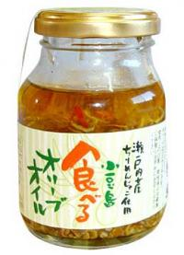
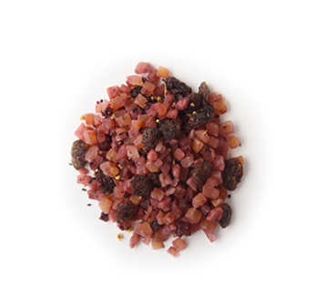
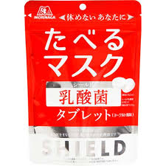

※参考資料
『食べる○○』シリーズ
食べるラー油が火付け役となった『食べる○○』シリーズ。現在、健康と美で注目されている四つを集めてみました。
①食べるオリーブオイル
油イコールダイエットの敵のように思われがちですが、健康を維持するために大切な３大栄養素のひとつである脂質の源が油脂であり、血液を作る、体温保持、肌や髪の潤いを守るなどの役割があります。
カリッと焼いたバゲットやトースト、クラッカーにのせて朝ごはんにする、という洋風のシンプルな食べ方がおススメ。
145ｇ 864円（税込）
庄八
TEL:0120-62-2203
http://www.seto-s.com/tanpin/oliveOil.html
③食べるお茶
果実のおいしさをギュッと濃縮したドライフルーツとハーブをブレンドした新感覚の食べるお茶。
やわらかで風味豊かな香りにほっと一息。小腹がすいた時にはヘルシーなおやつとしてもお勧めです。
各種 50ｇ 820円（税込）
VECUA Honey
TEL:0120-941-554
http://www.vecua-honey.com/feature/201512_fruitea/
②食べるマスク
3粒で一日の必要量100億個のシールド乳酸菌を配合。免疫力を高めて、病原菌やウィルスから体を守ったり、腸内の免疫細胞に働きかけ免疫力を上げる。
忙しい方や、小さいお子様、高齢の方にもおススメ。
1袋21粒入り 216円（税込）
森永製菓
http://www.morinaga.co.jp/taberu-mask/
④食べるお灸
お灸の原材料であるヨモギを使ったお汁粉。
ヨモギは『ハーブの王様』と呼ばれるほど、その効果は絶大。
飲んで良し、付けて良し、浸かって良し、嗅いで良し、燃やして良しの薬草。
ぽかぽか美容鍼灸コース
（美容鍼灸＋食べるお灸）
60分 16,740円（税込）
グラン治療院
TEL:03-6459-2725
http://www.biyoshinkyu.net/
【ご取材に関するお問合せ】
グラン治療院 担当：栗本 夏帆
TEL：03-6459-2725 FAX：03-6459-2925
e-mail：kurimoto@shinkyu.co.jp
Notes:
Ｖ

Slide 6
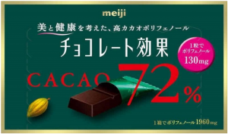
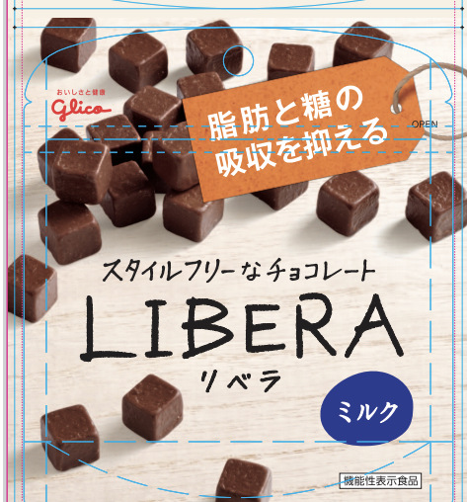
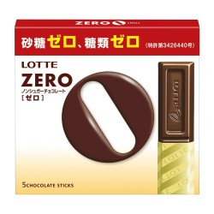
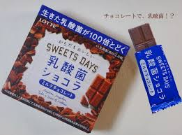
※参考資料
『機能性チョコ』まとめ
チョコレートに様々な健康機能を持たせた「健康志向」の商品が増えてきている。
注目されている四つを集めてみました。
①ポリフェノールを多く含むチョコ
機能性１：血圧低下作用
機能性２：動脈硬化を防ぐ
③難消化性デキストリン配合のチョコ
機能性1:脂肪の吸収を抑えて排出を増加する作用
機能性2:血糖値の上昇をおだやかにする作用
機能性3:お腹の調子を整える整腸作用
メーカー：明治
商品名：チョコレート効果72％
内容量：75ｇ
値段：210円（税込み）
TEL:0120-041-082
メーカー：グリコ
商品名：リベラ
内容量：50ｇ
値段：162円（税込み）
TEL:0120-917-111
②低GIチョコ
機能性：血糖値の上昇しない「マルチトール」を配合したチョコ。
低カロリーで砂糖の半分の2kcal/gなのでヘルシーな性質を持っています。
④乳酸菌配合整腸チョコ
機能性：乳酸菌をチョコに包むことで、腸まで直接届く腸の調子を整えるチョコ。
メーカー：ロッテ
商品名：ＺＥＲＯ
内容量：50ｇ
値段：224円（税込み）
TEL:0120-302-300
メーカー：ロッテ
商品名：スイーツデイズ 乳酸菌ショコラ
内容量：56ｇ
値段：334円（税込み）
TEL:0120-302-300
【ご取材に関するお問合せ】
グラン治療院 担当：栗本 夏帆
TEL：03-6459-2725 FAX：03-6459-2925
e-mail：kurimoto@shinkyu.co.jp

